Slide 2


問題１
PDFから抽出したテキストからヘッダ、フッタを除去するために正規表現を使用。
→文書をみてヘッダ、フッタの正規表現を作成するのが面倒。
問題２
文書構造を考慮したテキスト分割を行うため、正規表現を使用。
→文書をみて見出し番号の正規表現を作成するのが面倒。
面倒なことはAIにやらせよう

Slide 3










PDF文書取り込み処理の概要
① AIが作成した正規表現を使ってﾍｯﾀﾞｰ、ﾌｯﾀｰを除去する
② AIが作成した見出しの正規表現を使って文書構造を考慮した分割
③ PDFから抽出した本文中の表はAIを使って整形
①ﾍｯﾀﾞ､ﾌｯﾀの
正規表現
ﾍﾞｸﾀｰDB
②見出しの
正規表現
・ﾍｯﾀﾞﾌｯﾀ除去
・見出しを
考慮した分割
③表の整形
※ 100ページあたり約15分かかるため 複数の文書を夜間処理で一括登録することを想定。

Slide 4
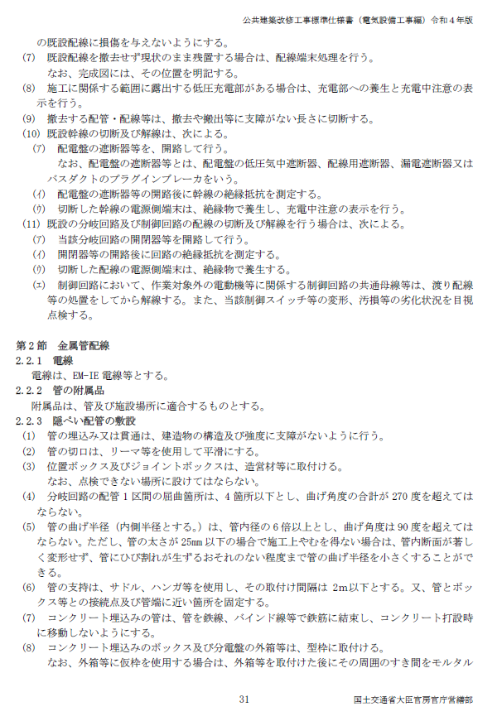
施策① ﾍｯﾀﾞ､ﾌｯﾀの正規表現
AIでﾍｯﾀﾞｰﾌｯﾀｰを抽出：
ヘッダー
精度向上のためﾏﾙﾁAIｴｰｼﾞｪﾝﾄの構成とした。
（一旦3人のｴｰｼﾞｪﾝﾄがﾍｯﾀﾞｰﾌｯﾀｰの抽出と正規表現の作成
まで行い、評価ｴｰｼﾞｪﾝﾄが最適なものを採用する）
Ｂ君の正規表現を採用！
A
B
C
採用された正規表現をつかって、後の処理でﾍｯﾀﾞｰﾌｯﾀｰが除去される。
フッター
AIで作成した正規表現の例：
ﾍｯﾀﾞ- ： ^公共建築工事標準仕様書（電気設備工事編）令和４年版\s*$
ﾌｯﾀｰ ： ^\s*\d+\s+国土交通省大臣官房官庁営繕部\s*$

Slide 5
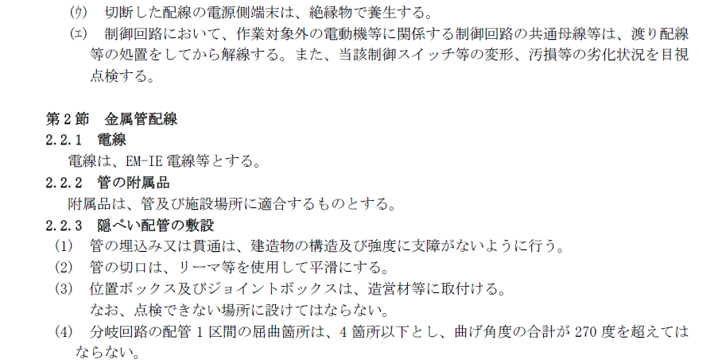
施策② 見出しの正規表現
AIで見出しの抽出
精度向上のためﾏﾙﾁAIｴｰｼﾞｪﾝﾄの構成とした。
（一旦3人のｴｰｼﾞｪﾝﾄが見出しの抽出と正規表現の作成
まで行い、評価ｴｰｼﾞｪﾝﾄが最適なものを採用する）
AIで見出しの構造を整理：
1編
2章
2節
2.2.3
(1)
(ｱ)
(a)
A
C君の正規表現を採用！
B
C
AIで作成した正規表現の例：
“見出し１" "^第\s*[０-９\d]+\s*編\s.+$"
“見出し２" "^第\s*[０-９\d]+\s*章\s.+$"
“見出し３" "^第\s*[０-９\d]+\s*節\s.+$"
“見出し４" "^[０-９\d]+\.[０-９\d]+\.[０-９\d]+\s.+$"
“箇条書き1" "^\([０-９\d]+\)"
"箇条書き2" "^\([ｱ-ﾝ]\)"
"箇条書き3" "^\([a-z]\)"
採用された正規表現をつかって、自然な箇所で文書を分割する

Slide 6
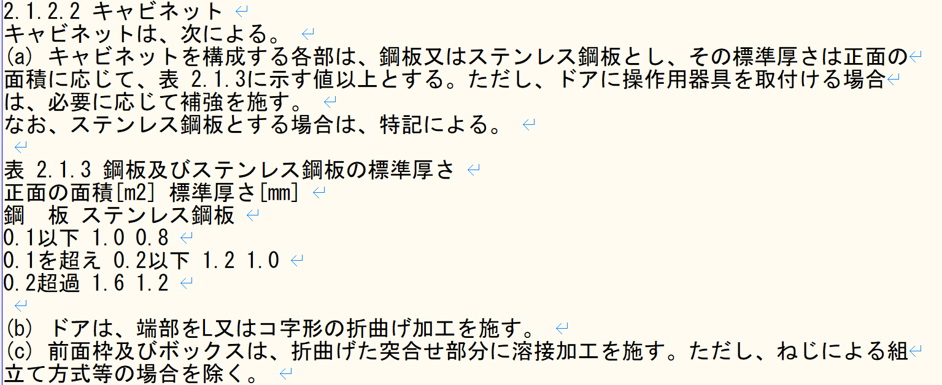
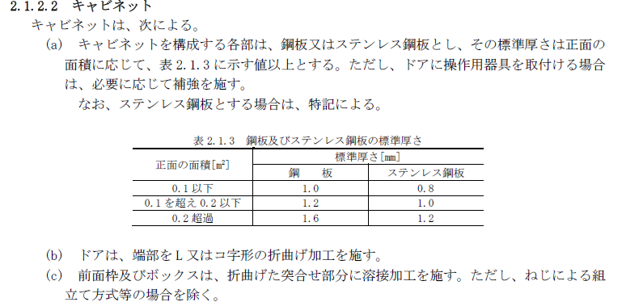
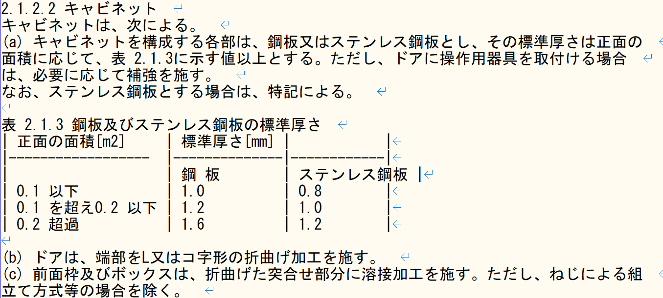

施策③ 表の整形
問題点： 前回まで、gpt-4oに画像として解析させることで表を整形していたがコストが高い。
対策 ： fitzﾗｲﾌﾞﾗﾘを使うことで表構造を取り出し、表を整える。
単純にテキスト化(表が分かりにくい)
元のPDF
表を整えたテキスト
表の構造データ(fitz)
表の整形用AIｴｰｼﾞｪﾝﾄ

Slide 7
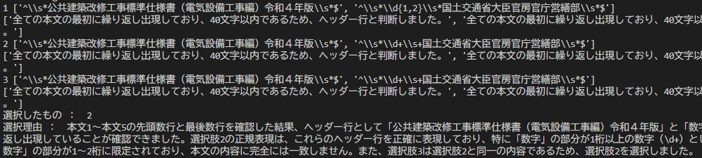
ﾏﾙﾁAIｴｰｼﾞｪﾝﾄの動作例：
以下の例では、ｴｰｼﾞｪﾝﾄ1はﾌｯﾀｰのﾍﾟｰｼﾞ数を1,2に限定しており誤り。
→ 評価用ｴｰｼﾞｪﾝﾄが誤りを認識し、ｴｰｼﾞｪﾝﾄ2の正規表現を採用。精度低下を防いでいる。
ｴｰｼﾞｪﾝﾄ1の間違い
ｴｰｼﾞｪﾝﾄ1
ｴｰｼﾞｪﾝﾄ2
ｴｰｼﾞｪﾝﾄ3
評価用
ｴｰｼﾞｪﾝﾄ
評価用ｴｰｼﾞｪﾝﾄがｴｰｼﾞｪﾝﾄ1の間違いを指摘

Slide 8
主な利用ライブラリ
LangChain
LangGraph
Pydantic
AzureChatOpenAI (gpt-4o)
AzureOpenAIEmbeddings (text-embedding-3-small)
FAISS

